Slide 1
WEEK 5 · WERKCOLLEGE 7
Bot v3
Bluffen, tegenstanders lezen, en je laatste versie
Dit is de bot waarmee je de reeks afsluit.

Slide 2
DEEL 1 · DE BOUWSTENEN
Vijf blokjes, één voor één
1A hand · stack → heb ik nog ruimte om te spelen?
1B winkans → hoe sterk sta ik, nu ook mét het bord
1C pot · inzet → wat kost meedoen?
1D tegenstander_acties → wat doet de tafel?
1E bluf_kans → ga ik bluffen?
De laatste twee zijn nieuw. 1D is nieuw in soort: voor het eerst krijgt je bot informatie over iemand anders.
Elk blokje krijgt één simpele regel. In Deel 2 plak je ze achter elkaar en schrijf je ze weg naar mijn_bot_week5.py.
Notes:
Het idee van deze opzet: niemand kan een bot van vijftig regels in één keer bedenken.
Elke regel geeft óf een actie, óf None — 'ik ga hier niet over'. Daardoor is samenvoegen in Deel 2 niets meer dan de regels in een volgorde zetten.

Slide 3
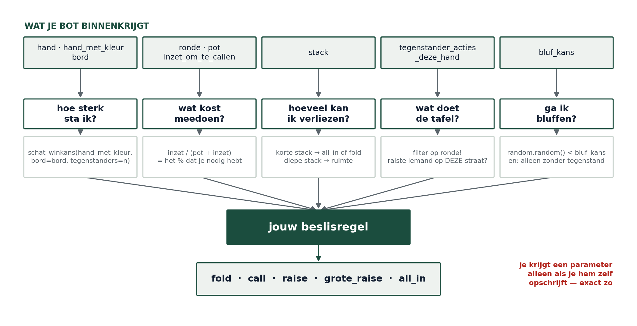
HET OVERZICHT
Waar je bot allemaal op kan letten

Slide 4
VÓÓR JE GAAT TYPEN · 5 MIN
Teken eerst je eigen schema
Welke van die vijf vragen stel jij, in welke volgorde, en waar valt de beslissing?
Op papier. Geen code.
Je hoeft niet alles te gebruiken. Een bot die twee takken goed doet, verslaat er een die er vijf half doet.
Een beslisregel die je niet kunt tekenen, kun je ook niet debuggen. En woensdag over een week moet je 'm kunnen uitleggen — dan heb je je tekening al.
Notes:
Laat ze het echt doen, vijf minuten, en loop rond. Wie meteen begint te typen komt later vast te zitten op precies de plek waar zijn schema een gat had.
Vraag bij twee of drie mensen: welke tak heb je weggelaten, en waarom? Dat is een betere vraag dan 'is het gelukt'.

Slide 5
1B · DE SCHAAL
Waar komen je drempels vandaan?
schat_winkans(..., tegenstanders=N) verandert je hand niet —
het verandert de schaal waarop je hem afleest.
tegenstanders gemiddelde hand wint 'goed' begint rond
1 50% 60%
2 33% 45%
5 17% 25%
Kies één getal, houd het vast, en kies je drempels op díe schaal. De bot in Deel 2 rekent met 2.
Zet je drempel op 50 terwijl je tegen vijf rekent, dan doe je nooit mee — zelfs A-A haalt daar 50,2%. Vorig jaar was 92% van alle beslissingen een fold.
Notes:
Vraag het eerst aan de zaal: 'wat is een góede winkans?' Je krijgt 60, 70, 80 — en dat klopt alleen als je tegen één iemand speelt.
Het punt is niet welk getal ze kiezen, maar dát ze er één kiezen en hun drempels erop afstemmen. Wie tegen 5 rekent en een drempel van 50 aanhoudt, heeft een bot die foldt.
In 1D staat hoe je het aantal tegenstanders kunt schatten uit de actielijst. Dat mag, maar dan moeten de drempels meeschuiven — dat staat er expliciet bij.

Slide 6
EN WAT HIJ NIET WEET
Drie dingen die er niet in staan
Welke kaarten de anderen hebben
En ook niet hun stacks.
Wat er in eerdere handen gebeurde
Elke hand begint schoon.
Hoeveel tegenstanders er nog meespelen
Staat er niet bij — maar dit kun je wél schatten uit tegenstander_acties_deze_hand: tel de namen, haal eruit wie foldde.
En let op de namen: je krijgt een parameter alleen als je hem zelf opschrijft, exact zo gespeld. Verkeerd gespeld = je krijgt hem niet, zonder foutmelding.

Slide 7
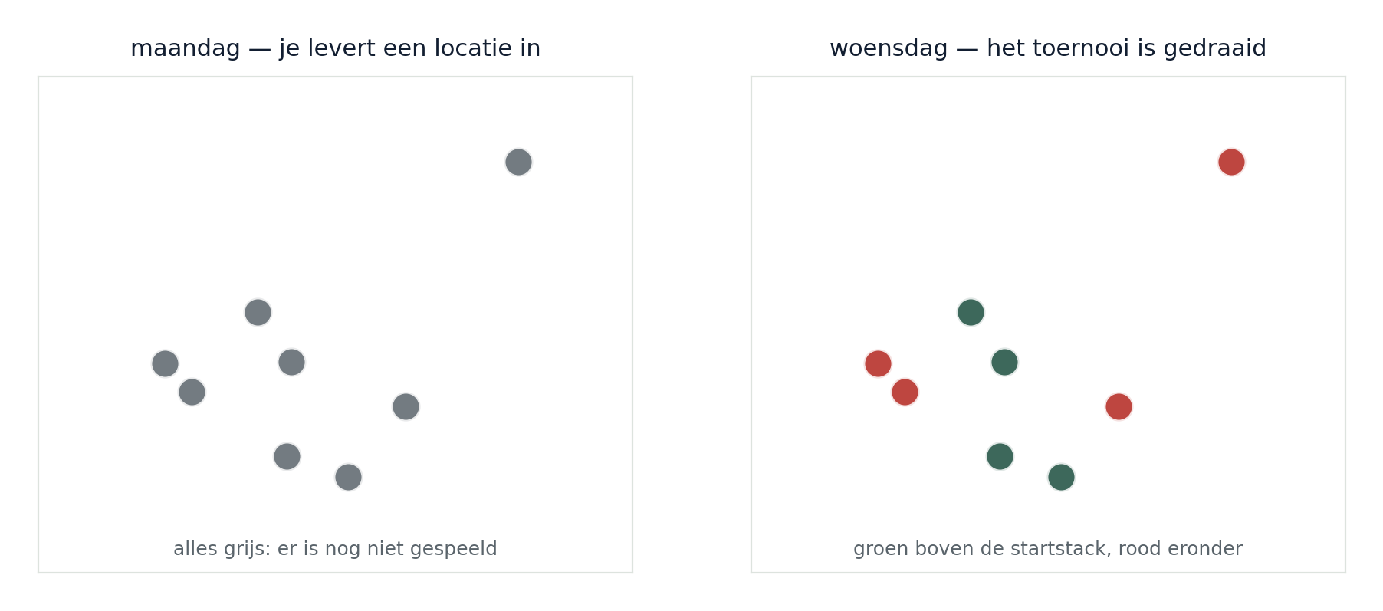
DEEL 4 EN 5 · HUISWERK
Waarom je een locatie meegeeft
Notes:
Dit is de dia waar de vraag 'moet dat nou' wordt beantwoord.
Maandag lever je een lat/lon in en bouw je de kaart met een verzonnen klas — er is nog niets om op te halen. Die kaart is wél de grafiek die je woensdag inlevert.
Woensdag is het toernooi gedraaid en kleurt dezelfde kaart zichzelf in. In Werkcollege 9 wordt het een choropleth van heel Nederland, met de gemeentegrenzen uit een API.

Slide 8
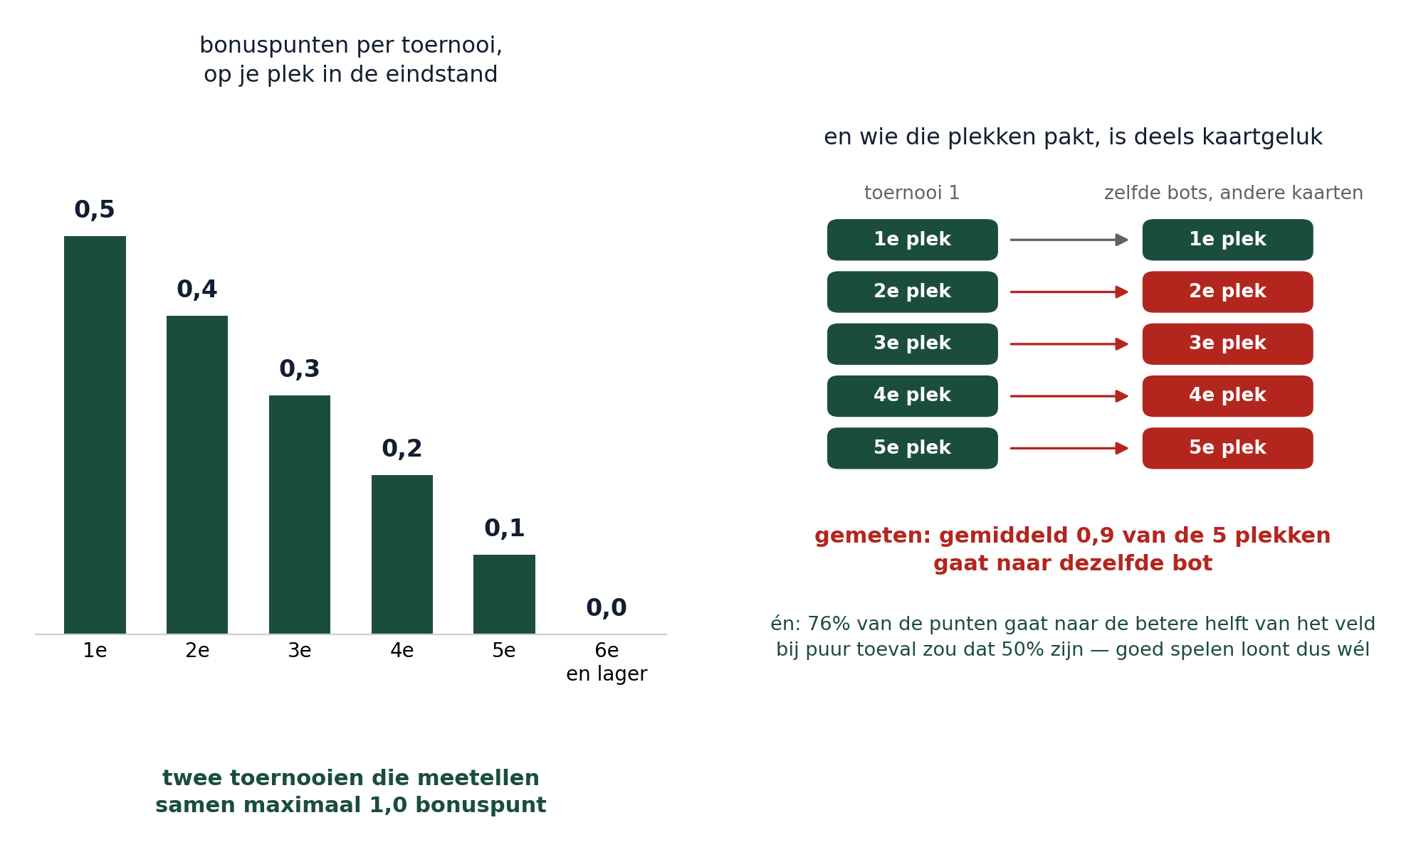
DE BONUS
Wat het oplevert, en wat toeval is
Notes:
De cijfers rechts komen uit scripts/meet_toernooi_variantie.py: 44 bots met bekende kwaliteit, 20 simulaties per bot (wat de bonusweek ook draait), vijf verschillende kaartverdelingen.
Zeg allebei de kanten eerlijk. Goed spelen loont: 76% van de punten gaat naar de betere helft van het veld, terwijl dat bij puur toeval 50% zou zijn. Maar wie precies in de top 5 valt, wisselt: deel opnieuw en er gaat gemiddeld nog maar 0,9 van de 5 plekken naar dezelfde bot.
De boodschap: je kunt je kánsen vergroten, je kunt de bonus niet afdwingen. En andersom — val je net buiten de prijzen, dan is dat geen oordeel over je bot.

Slide 9
EN DAARNA
Wie bonus scoort, legt zijn bot uit
Woensdag 7 oktober overhoor ik iedereen die bonuspunten heeft gescoord.
Geen strikvragen. Drie dingen:
1. welke regels zitten in je bot?
2. in welke volgorde staan ze, en waarom?
3. wat heb je veranderd na het eerste toernooi, en waarop?
Dus: schrijf op waarom je iets verandert, terwijl je het verandert. Een comment van één regel is genoeg — achteraf reconstrueren lukt niemand.
Notes:
Dit is er niet om mensen te betrappen, en dat mag je ook hardop zeggen. Het is er omdat de bonus anders beloont dat je iemands bot overneemt.
Wie zijn eigen bot heeft gebouwd, heeft hier vijf minuten werk aan. Wie dat niet heeft, merkt dat meteen.

Slide 10
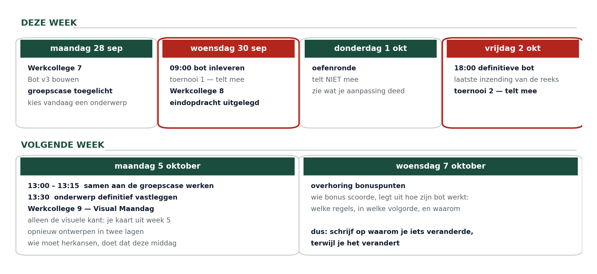
DE PLANNING
De komende twee weken
Notes:
Twee dingen waar ze op moeten letten.
Vandaag: de groepscase komt na de pauze, en ze kiezen vandaag een onderwerp. Woensdag leg ik de eindopdracht uit.
Maandag 5 oktober: vanaf 13:00/13:15 is er tijd om samen aan de case te werken, om 13:30 leggen we de onderwerpen definitief vast. Het werkcollege zelf gaat die middag alleen over de visuele kant — de kaart uit week 5 opnieuw ontwerpen in twee lagen. Wie moet herkansen, doet dat die middag.

